Slide 1
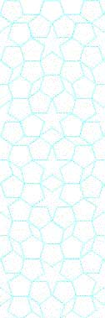


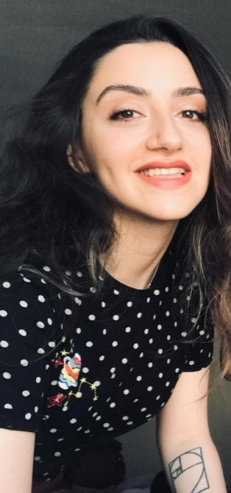
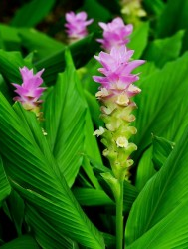
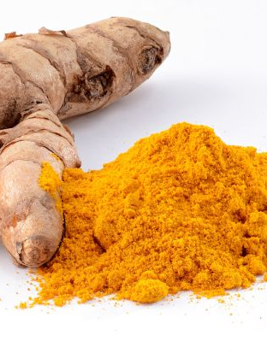
YTÜ
FEN EDEBİYAT FAKÜLTESİ
KİMYA BÖLÜMÜ
SEMİNER DERSİ SUNUMU
DİLARA ABDULLAHOĞLU
21519007
Konu
YENİ KURKUMİN ANALOGLARININ SENTEZLENMESİ, MTT TEST YÖNTEMİ İLE ANTİ-KANSER ETKİLERİNİN İNCELENMESİ VE KURKUMİN İLE ANTİ-KANSER ETKİLERİNİN KARŞILAŞTIRILMASI
Danışman
Doç. Dr. Ömer Tahir GÜNKARA
Tarih: 29.03.2022 Saat: 13.30
Yer: Fen-Edebiyat Fakültesi B2-D10

